Slide 1
Lenguaje clase nº5
Prof. Carolina Farías

Slide 2
¿Qué es el abecedario?
Es un grupo de letras ordenadas.
En él encontramos las consonantes y las vocales.

Slide 3
1.- El abecedario
2.-

Slide 4
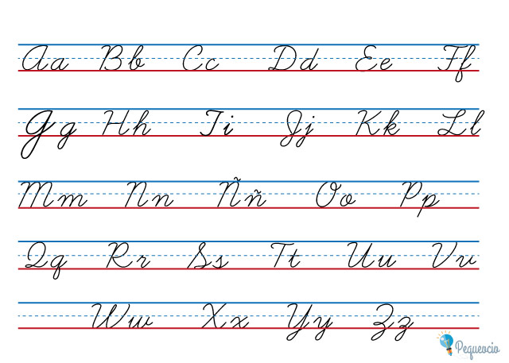
Reconozcamos las letras del abecedario escritas en sus cuatro formas.

Slide 5
ABECEDARIO IMPRENTA

Slide 6
Escucha el nombre de cada letra

Slide 8
Dile a un adulto que te grabe diciendo el abecedario.

Slide 9
Felicidades!! Hemos terminado la clase nº5

